Slide 1
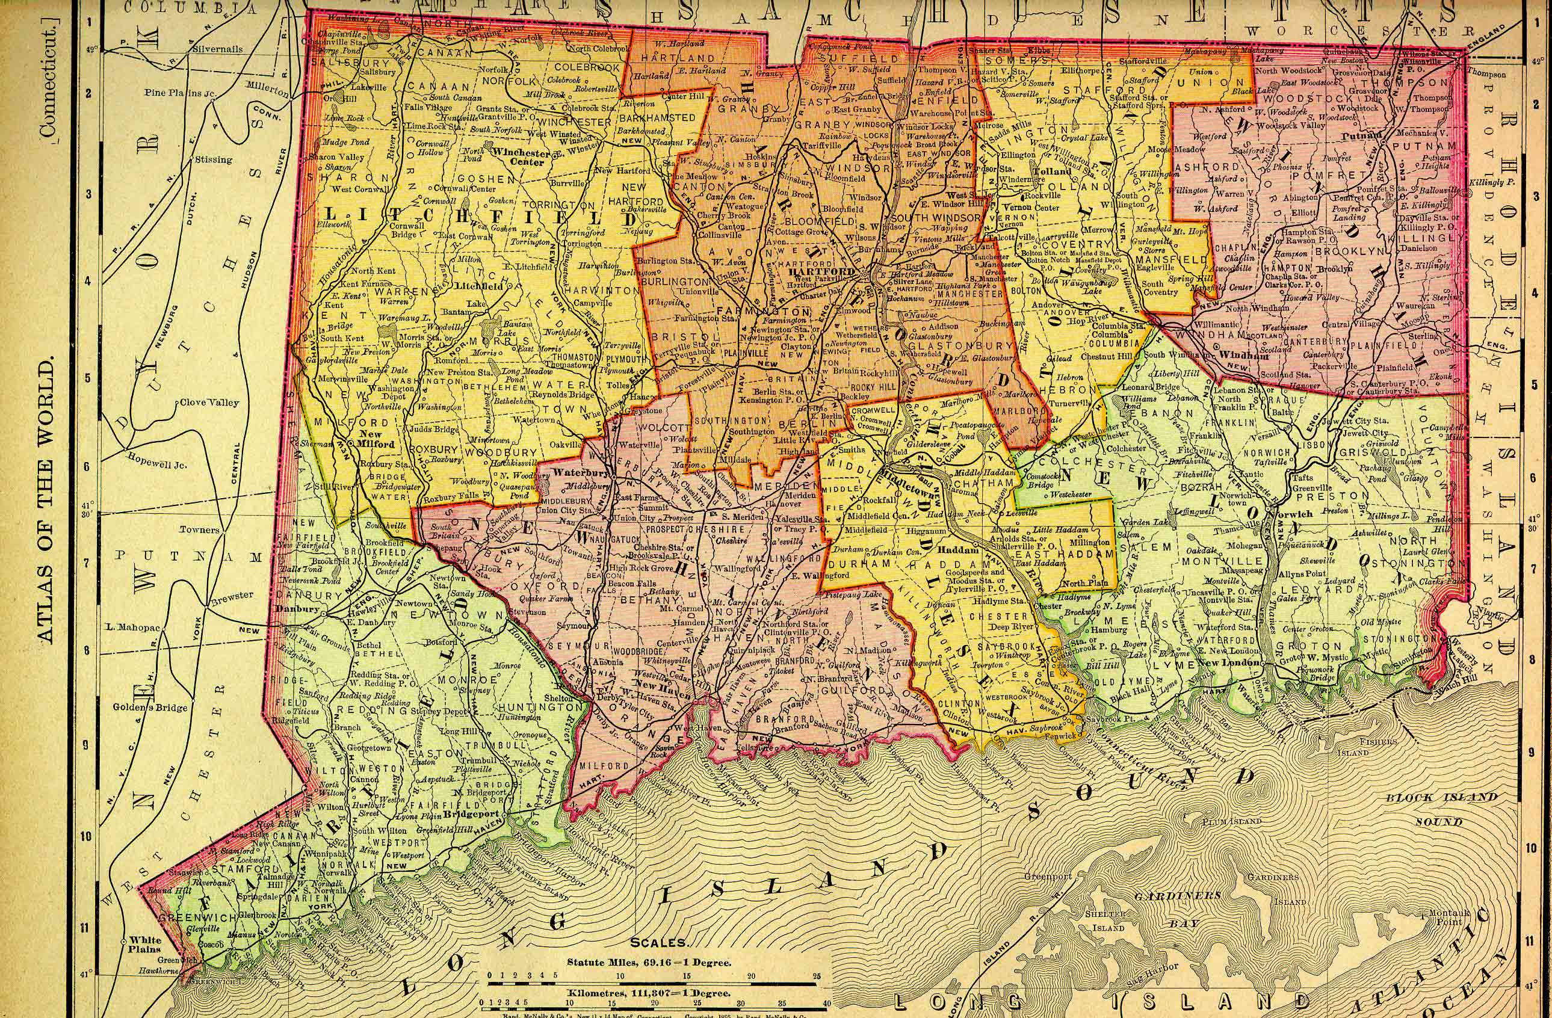

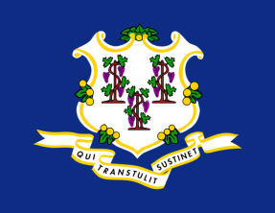

Connecticut
Mateusz Rogalski
Bearbeitet von:
II Studienjahr Englisch Philologie 2014/2015
Universität Rzeszow

Slide 2
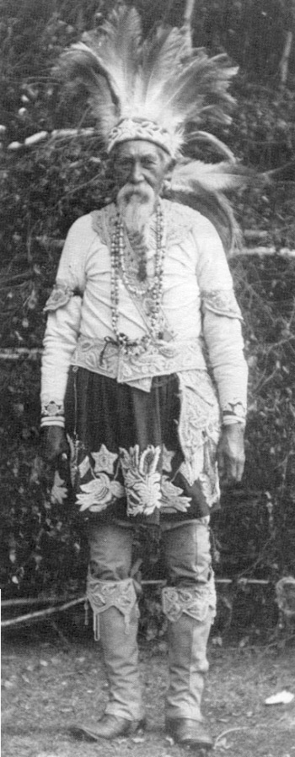
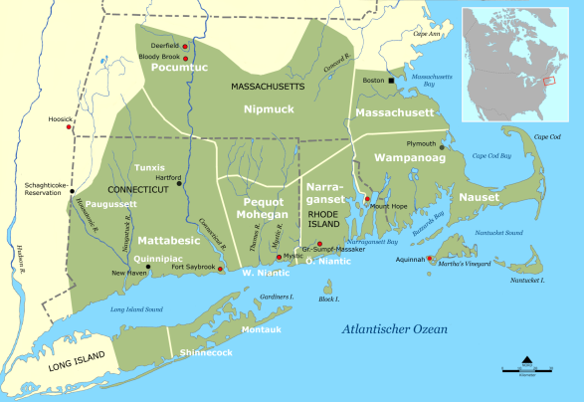
die Indianer von Connecticut
die Mashantucket Pequot und die Mohegan
Wohngebiet der Pequot und benachbarter Stämme um 1600
1600:
1800:
heute:
16.000 Indianer im ӧstlichen Connecticut
20 Indianer auf 0,86 km²
785 Indianer auf 5,6 km²

Slide 3
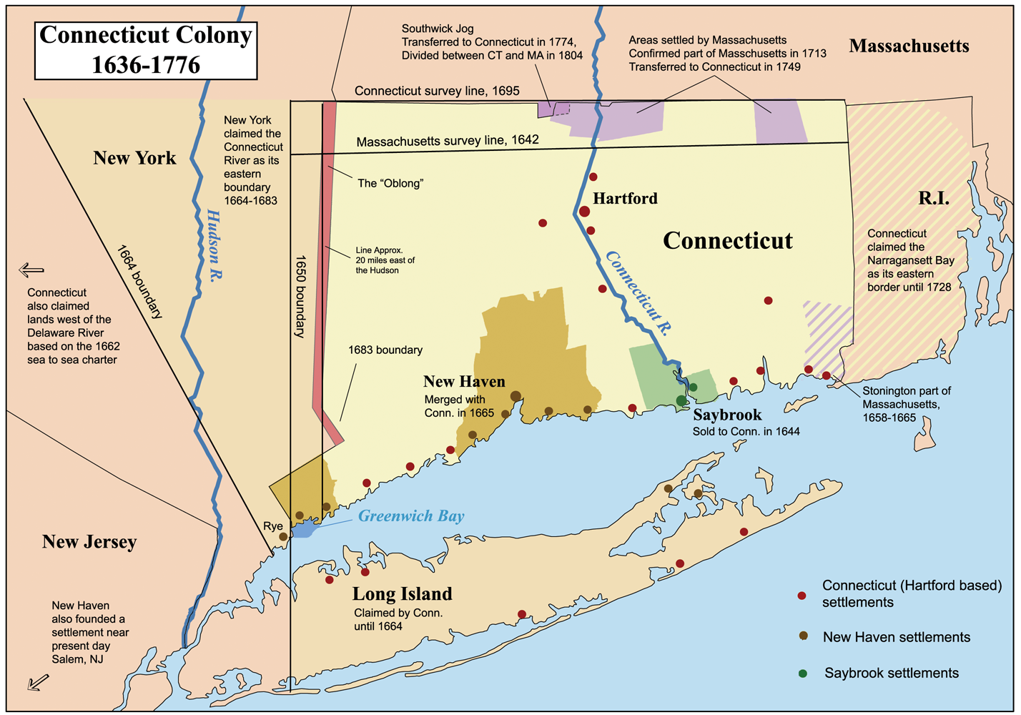
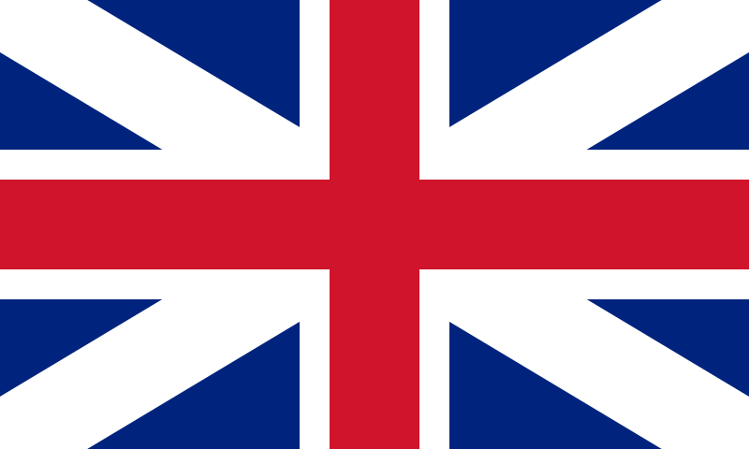
Eine Karte von den Kolonien Connecticut, New Haven und Saybrook

Slide 4
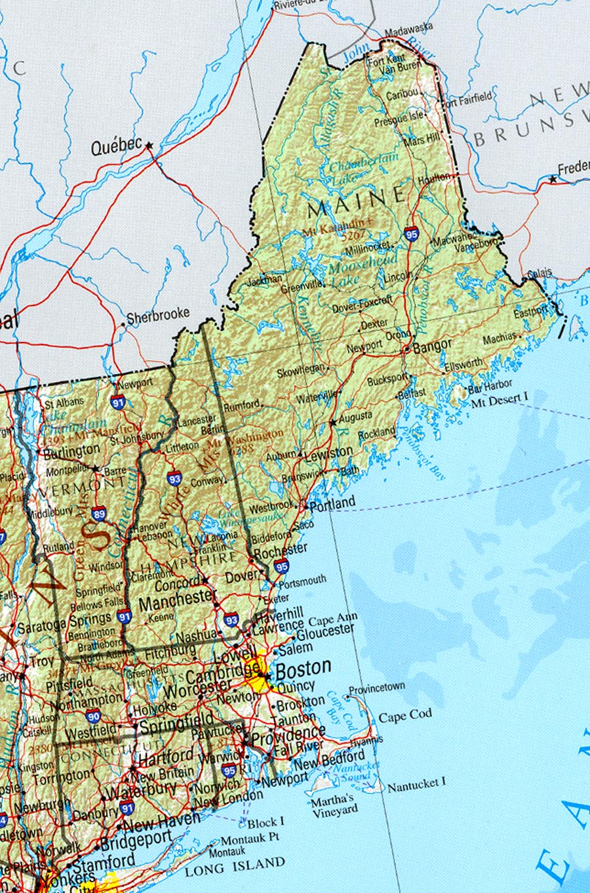
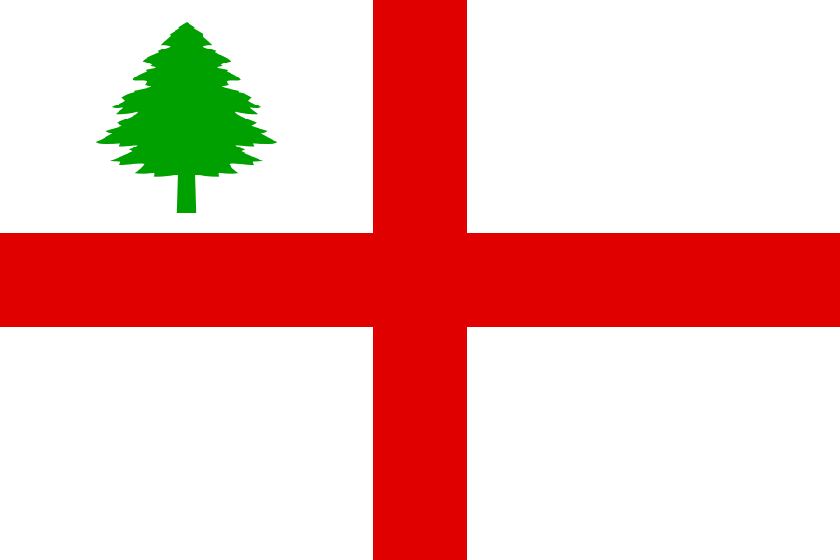
Neuengland
umfasst die Bundesstaaten:
Connecticut
New Hampshire
Maine
Massachusetts
Rhode Island
Vermont

Slide 5
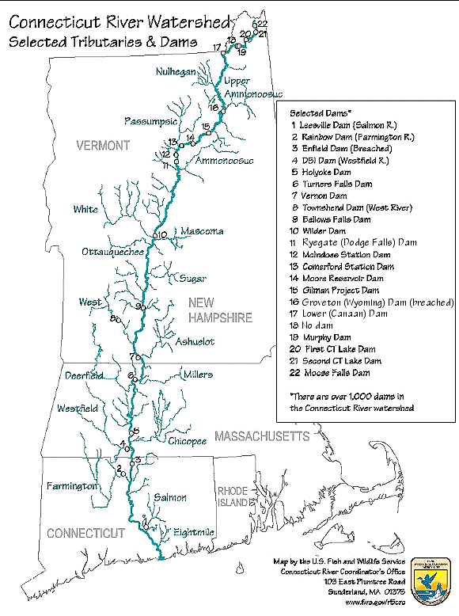
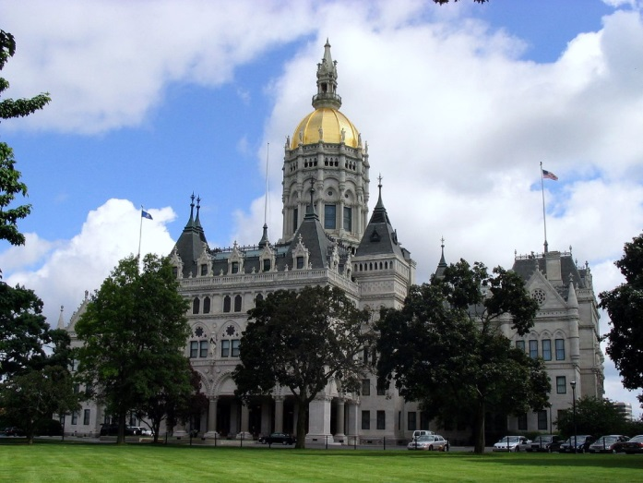
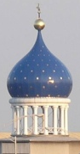
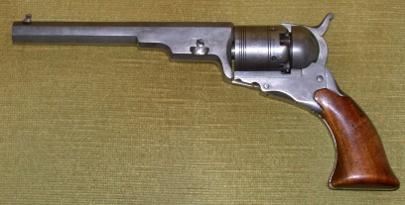
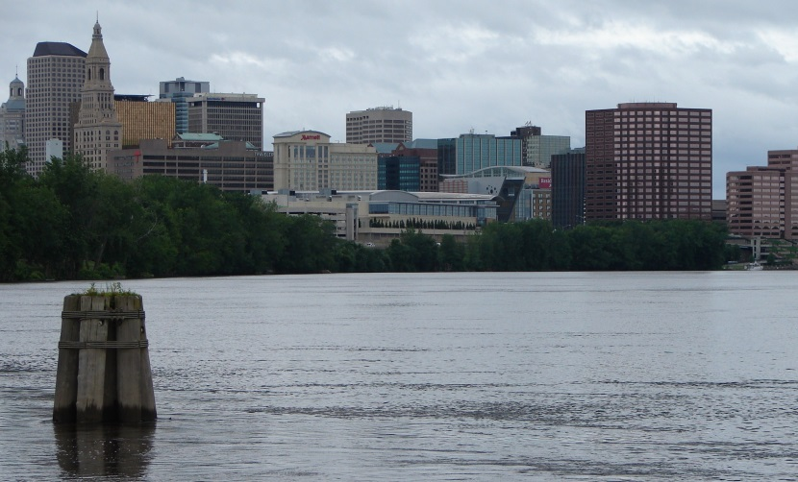
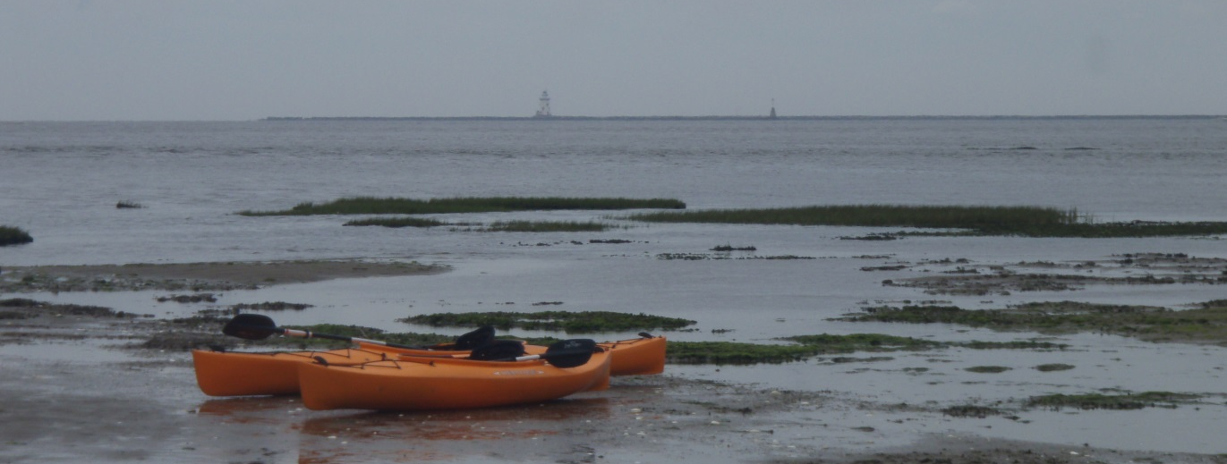


die Hauptstadt: Hartford
das Connecticut State Capitol
die Colt Armory
der Connecticut River
Old Lyme
Skyline vom Connecticut River aus
Partnerstädte:
Hertford, England
Bydgoszcz, Polen

Slide 6
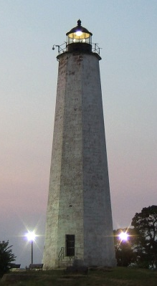
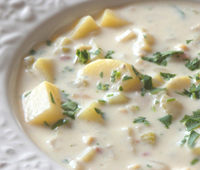
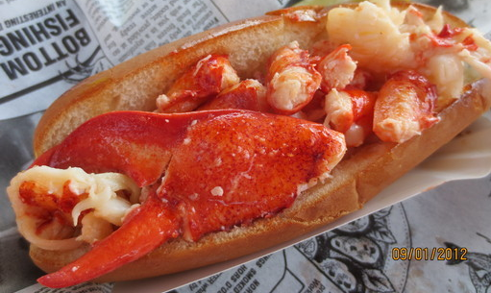
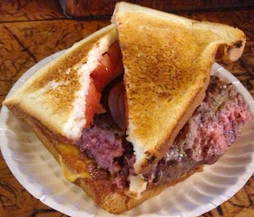
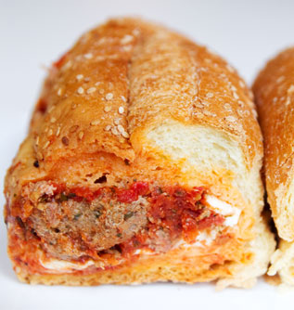
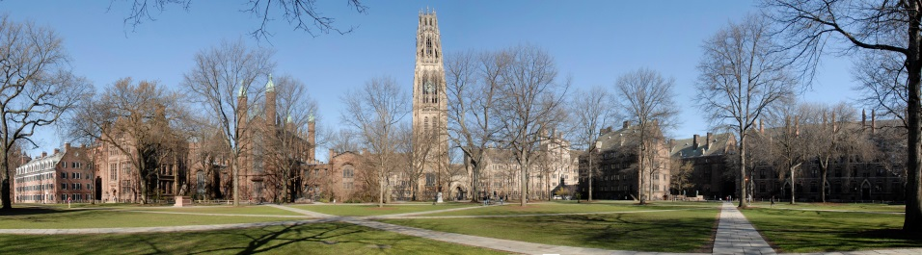
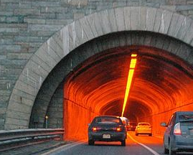
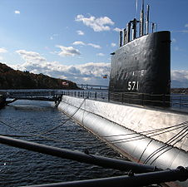
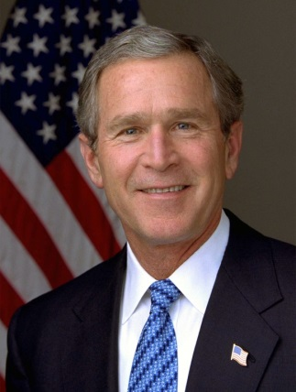
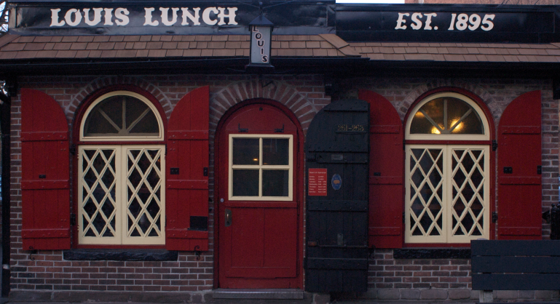
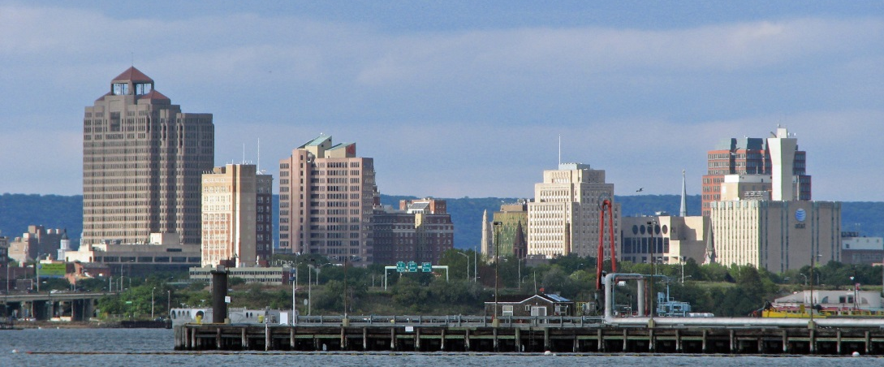
der Five Mile Point Leuchtturm
New England Clam Chowder
Connecticut Lobster Roll
der erste Hamburger (1900)
der Grinder
die Yale Universität
der HeldenTunnel (365 Meter)
die USS Nautilus (das erste nukleargetriebene U-Boot)
der 43. US-Präsident George W. Bush
Louis’ Lunch (enst.1895)
die Skyline (Wolkenkratzer)
New Haven

Slide 7
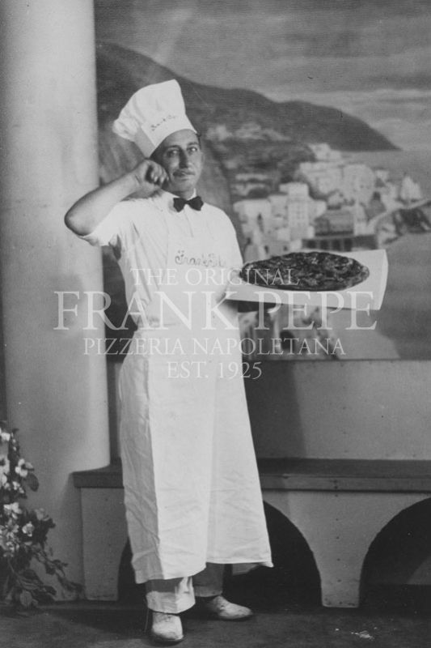
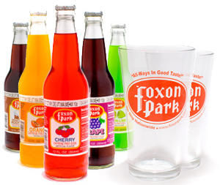
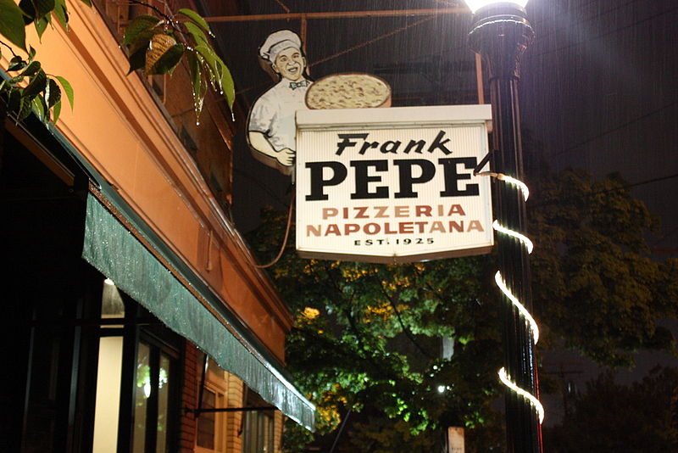
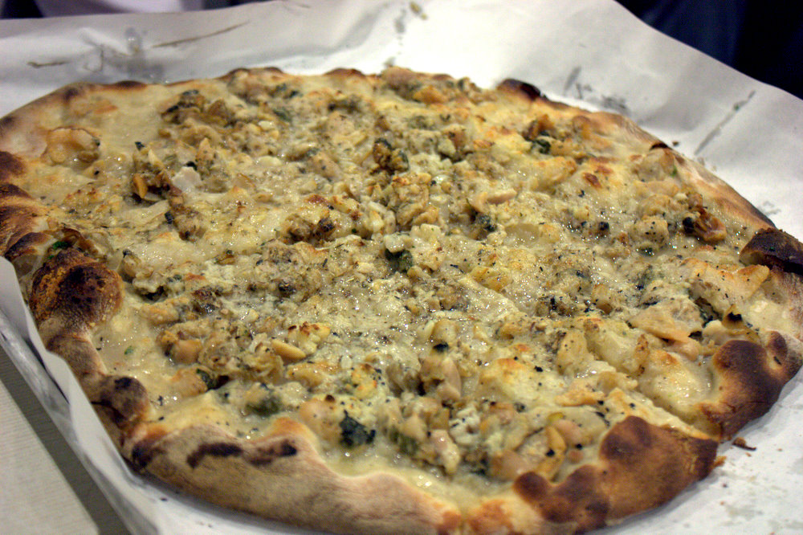
THE ORIGINAL
FRANK PEPE
PIZZERIA NAPOLETANA
EST. 1925
THE ORIGINAL
FRANK PEPE
PIZZERIA NAPOLETANA
die beste Pizza in der Welt
EST. 1925

Slide 8
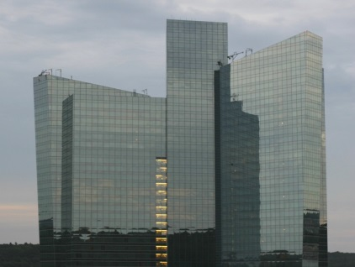
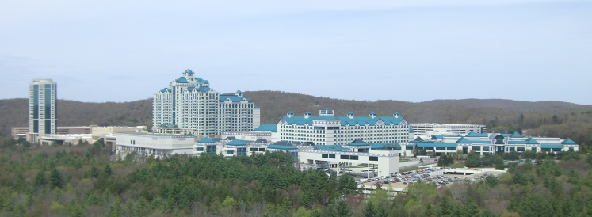
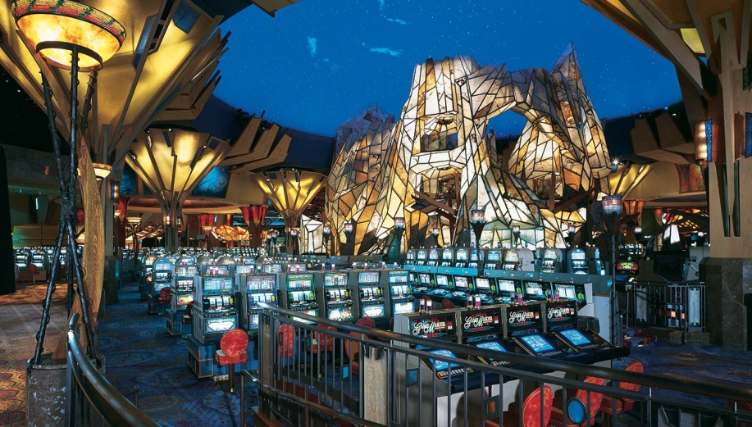
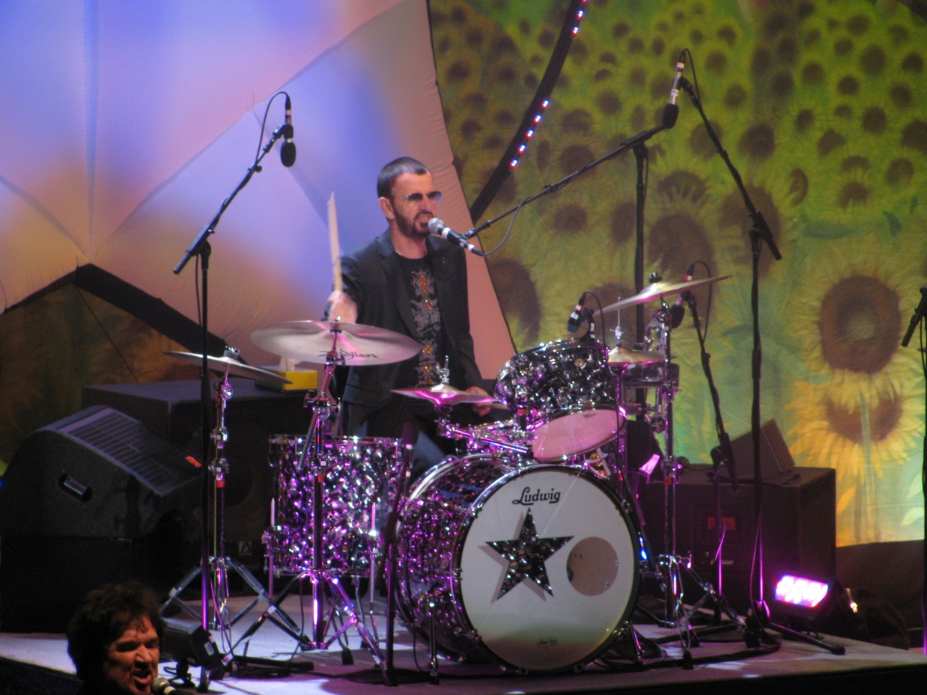
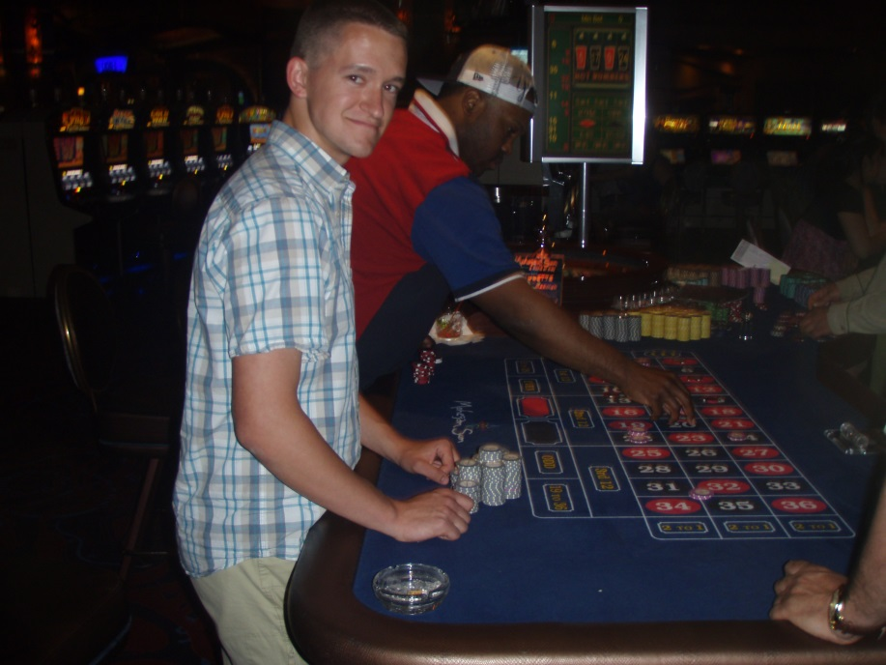
die Indianerkasinos
Das Mohegan Sun
des Mohegan Stammes
Das Foxwoods Casino des Mashantucket Pequot Stammes
Mohegan Sun Arena

Slide 9

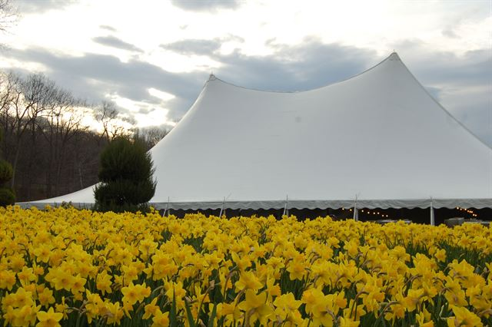
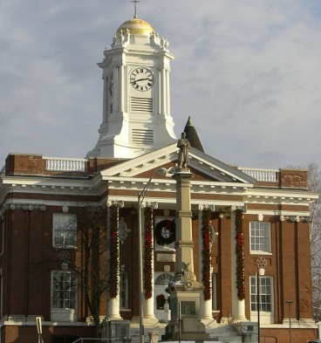
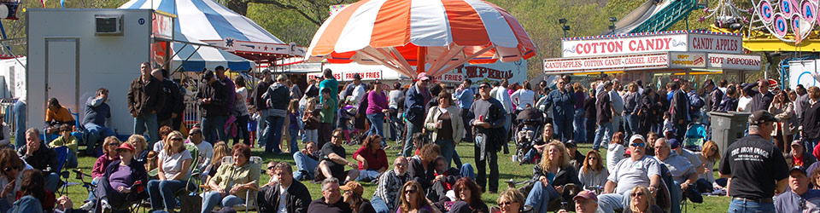
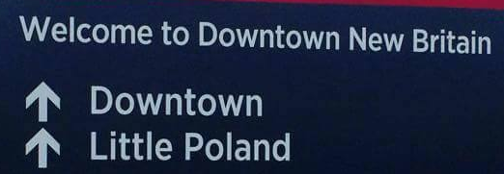
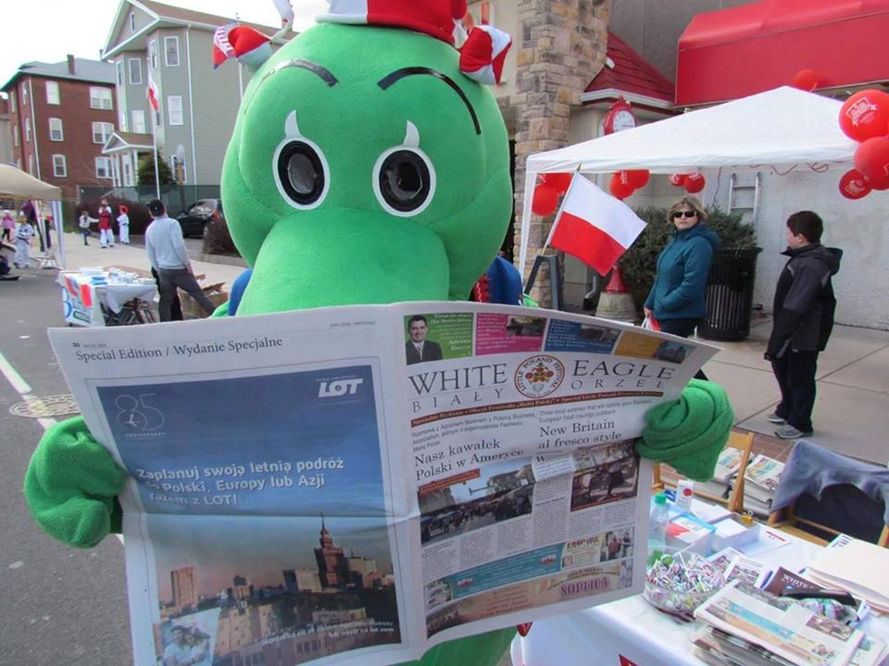
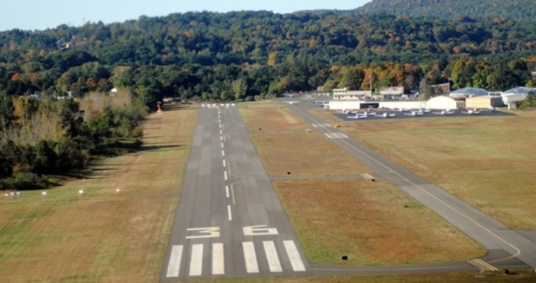
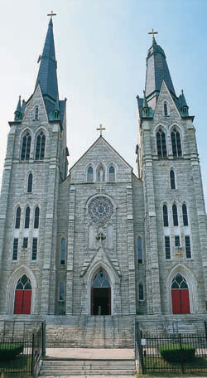
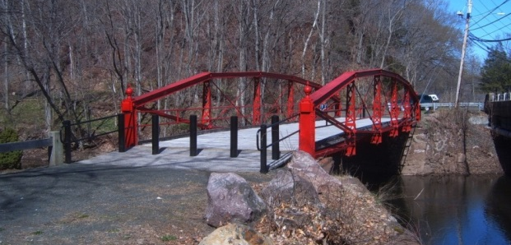
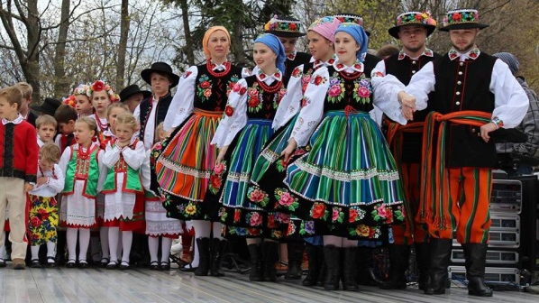
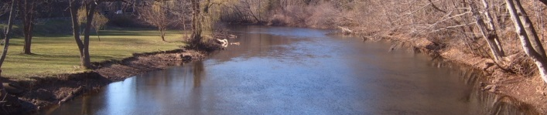
das Herzstück des Polonia
Meriden
New Britain

Slide 10
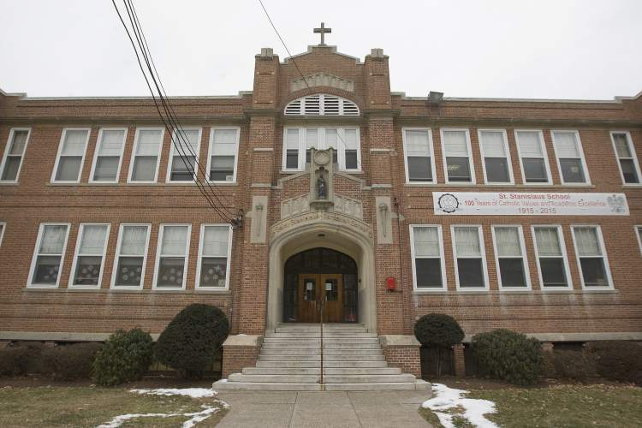
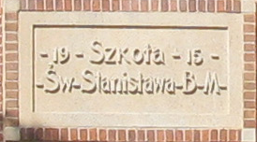
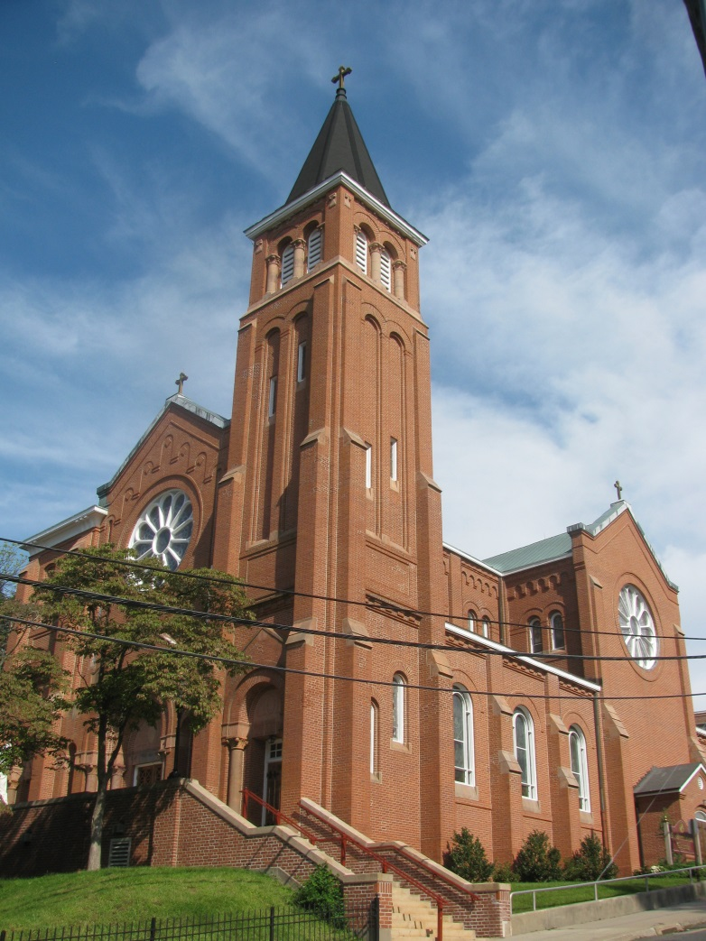
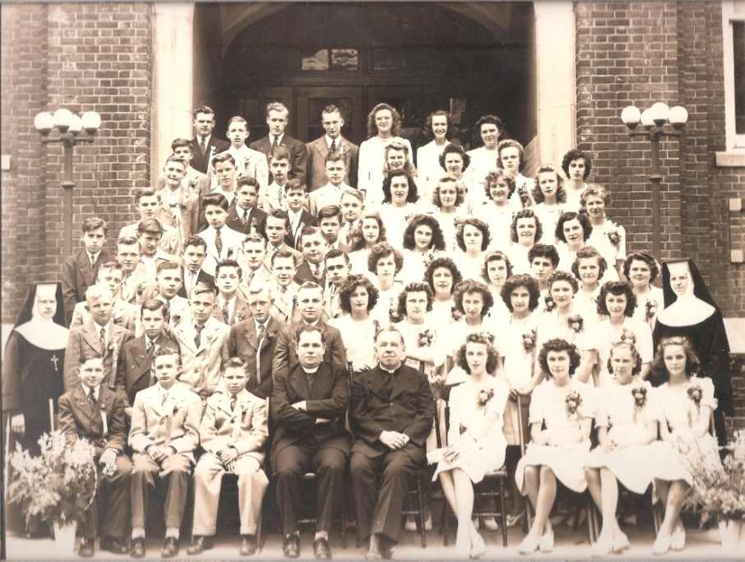
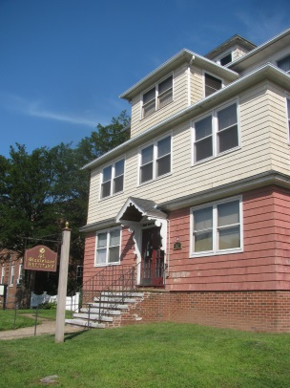
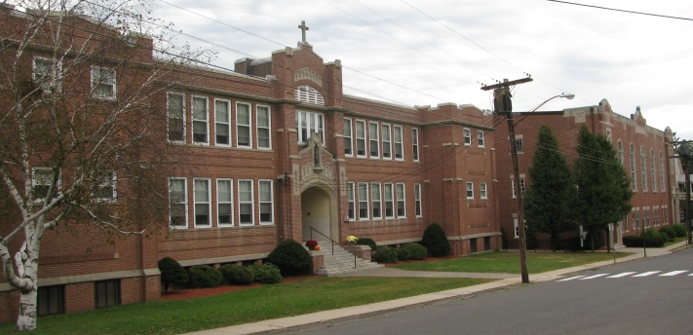

die Kirche
St. Stanislaus
die
Schule
St. Stanislaus

Slide 11


FILIPEK’S: die besten Würste in Meriden

Slide 12


das Craig Schloss und der Hubbard Park

Slide 13

Ted’s Steamed Cheeseburgers
est.1959

Slide 14
das Glossar
der Erfinder – wynalazca
der Kohleofen – piec węglowy (do pizzy)
frische Muscheln – świeże małże
geriebener Käse – tarty ser
frischer Knoblauch – świeży czosnek
der Flughafen – lotnisko
die Narzisse – narcyz
die Bevӧlkerung – populacja
die Pfarre – parafia
der Laden – sklep
entwerfen – projektować
das Esslokal – knajpka
das Dampfbad – kąpiel parowa
der Bundesstaat – stan
der Indianerstamm – plemię Indian
das Wohngebiet – obszar mieszkalny
auf – na
zusammenlegen – łączyć
umfassen – obejmować
die Hauptstadt – stolica
der Waffenhersteller – producent broni
gründen – założyć
strӧmen – wypływać
münden – wpływać
Imbissbude – knajpka z jedzeniem na wynos

Slide 15



ein Quiz
Welcher Bundesstaat nicht passt? (Neuengland)
a. Vermont
b. Maine
c. New York
d. Connecticut
2. Little Poland ist in „New Britski” gefunden. Welche Pfarre ist älter?
a. Sankt Stanislaus Kirche in Meriden
b. Heilig-Herz-Jesu Kirche in Neue Britannien
3. Der Hamburger wurde erfunden in:
a. Louis’ Lunch, Neue Haben
b. Ted’s Steamed Cheeseburger Restaurant, Meriden
Pepe Pizzeria macht die beste Pizza in der Welt. Was ist an die beste Pizza?
a. Muscheln
b. Tomaten
c. Cheddar-Käse
d. Wurst

